Slide 1
location对象几个重要的知识点

Slide 2
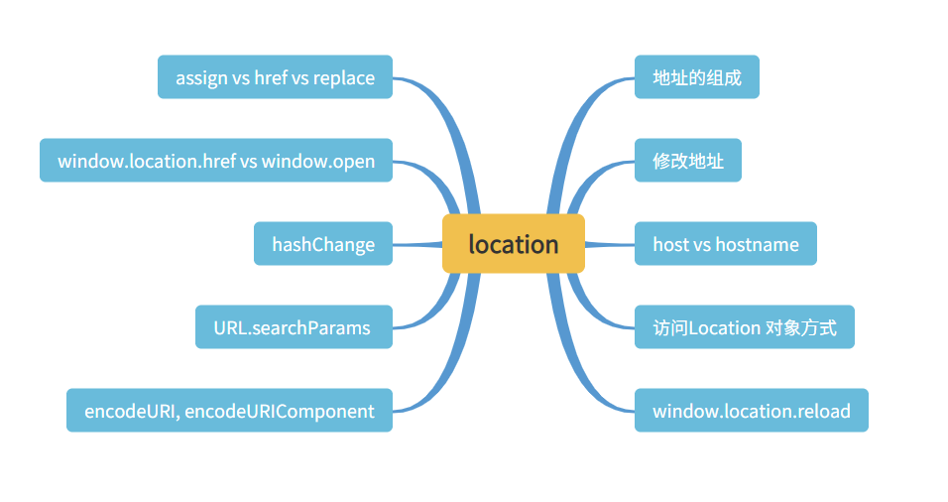
本章内容

Slide 3
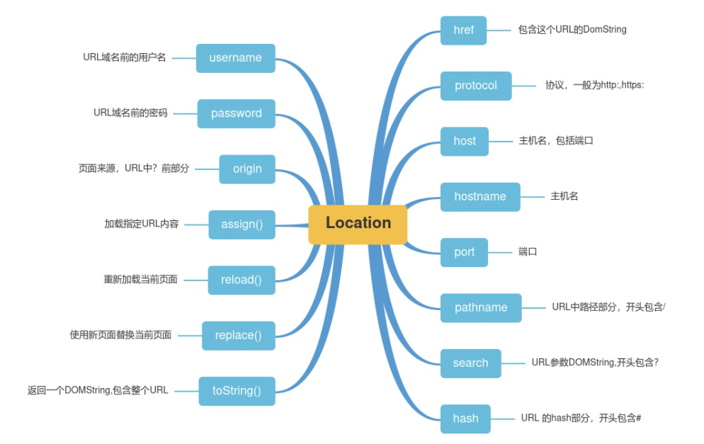
了解location对象

Slide 4
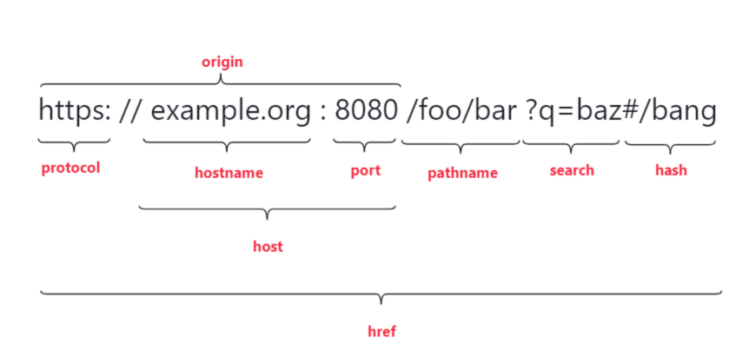
url 拆解

Slide 5
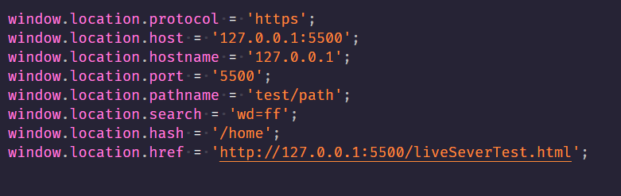
修改属性值

Slide 6
修改属性值-注意点
location.origin 属性是只读的，存在兼容问题（IE11以下不存在）
除hash,其他任意属性修改都会以新URL重新加载。修改这些属性值，会在浏览器的历史记录中生成一条新的历史记录
修改pathtname 不用传开头/, 修改search 不用传？，修改hash 不用传#

Slide 7
host vs hostname
host 包含端口号
hostname 只返回域名
没有端口号的URL，host 与 hostname 相同

Slide 8
访问Location 对象方式
window.location
window.document.location
document.location
location(不推荐)

Slide 9
window.location.reload
定义：重新加载当前文档
参数：false或者不传，浏览器可能从缓存中读取页面
参数：true,强制从服务器重新下载文档

Slide 10
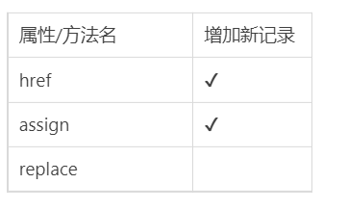
assign vs href vs replace

Slide 11
window.location.href vs window.open
window.location.href 是用新的域名页调换当前页，不会开新窗口
window.open用来打开新窗口或者查找已命名的窗口，打开新窗口可能会被浏览器拦截

Slide 12
hash-监听方式
window.onhashchange = funcRef;
window.addEventListener("hashchange", funcRef, false);
<body onhashchange="funcRef();">

Slide 13
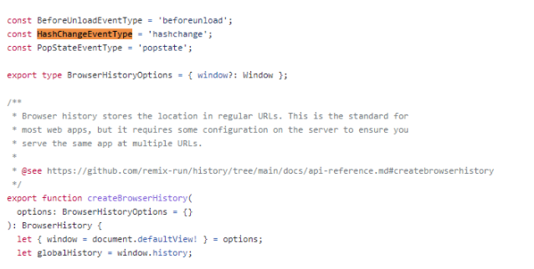
hashChange应用-HashRouter实现
react-router 源码：

Slide 14
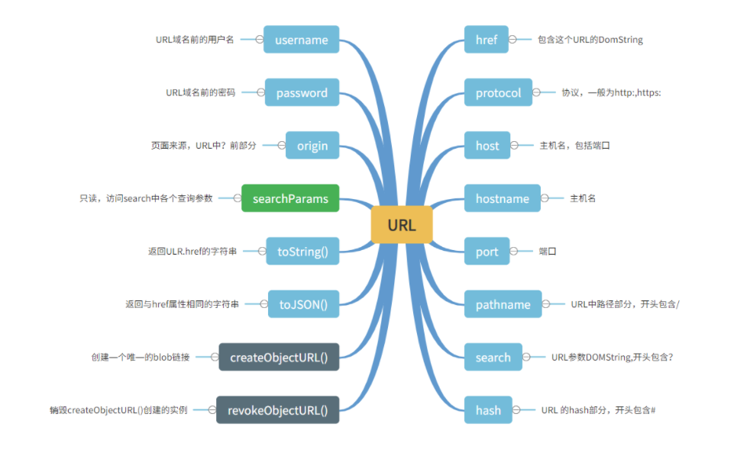
URL

Slide 15
location 修改 vs URL 修改 区别
location 的属性修改直接反应在相关的对象上，浏览器触发当前地址栏更新。
URL 的属性修改，仅仅是URL实例对象更改，不会触发浏览器的其他操作。

Slide 16
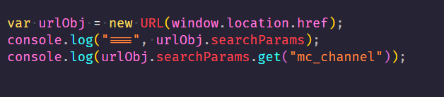
URL.searchParams

Slide 17
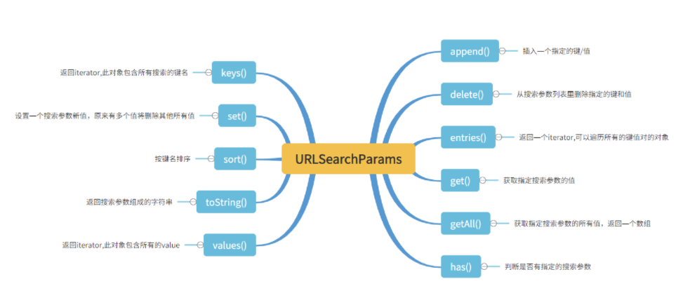
URL.searchParams

Slide 18
encodeURI ,encodeURIComponent系列
定义：都是编码URL，唯一的区别在于编码的字符范围不同。
encodeURIComponent 不转义的字符： A-Z a-z 0-9 - _ . ! ~ * ' ( )
encodeURI不转义的字符：A-Z a-z 0-9 ; , / ? : @ & = + $ -_.!~*'() #

Slide 19
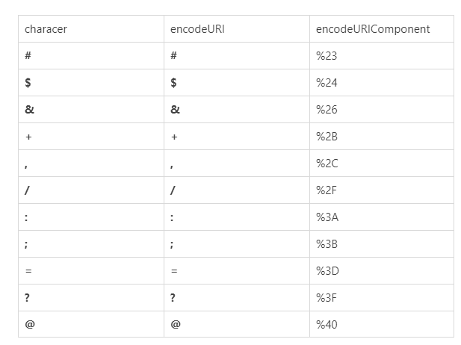
encodeURI ,encodeURIComponent区别

Slide 20
encodeURI ,encodeURIComponent使用场景
如果需要编码整个URL，然后需要使用这个URL，那么使用encodeURI
如果只需要编码URL中的参数，那么使用encodeURIComponent是最好的

